Slide 1
Тема уроку: Екранні мистецтва. Види кіно: ігрове, анімаційне, документальне. Жанри кінематографу. Видатні режисери та актори світового кіно.
РМ(усно). Відгук про твір мистецтва.
“Прокручую життєпис свій, як плівку кіно, трохи назад, і вкотре переконуюсь: найбільші бурі ті, що відбуваються в людському серці”
О. Довженко

Slide 2
Історія виникнення кіно
1895 р. | французькі винахідники брати Луї та Огюст Люм’єр запатентували новий технічний апарат, який в перекладі означає “пишу рух”;
 | Париж, бульвар Капуцинів. У “Гран-кафе” відбувся перший публічний платний кіносеанс. Це були півторахвилинні стрічки: “Прибуття потягу на вокзал”, “Поливальник”, “ Сніданок дитини”.
1893 р. | Головний механік Новоро сійського університету Йосип Тимченко сконструював прототип сучасної камери та кінопроектор.
1912 р. | З'являються перші чорно – білі телевізори в Росії
1926 р. | З'явилися перші телевізійні станції та канали
1927 р. | Кіно стало звуковим
1950 р. | Масове розповсюдження телевізорів в усьому світі
1990 р. | Генеральна Асамблея ООН прийняла рішення про святкування 21 листопада Всесвітнього дня телебачення

Slide 3
Види кінематографу
Художнє (ігрове) кіно | вид кіномистецтва, який зображує дійсність в образах створених об'єднаними зусилля ми сценариста, режисера, оператора, акторів.
Документальне кіно | вид кіномистецтва, заснований на зйомках реальних людей у реальному оточенні або справжніх життєвих фактів.
Анімаційне (мультиплікаційне) кіно | Метод створення серії знімків, малюнків, кольорових плям, л0яльок в окремих фазах руху.

Slide 4
Галерея видатних кінорежисерів та акторів кіно
Єльдар Рязанов
Марк Захаров
Микита Михалков
Федір Бондарчук
Єгор Кончаловський
Андрій Кончаловський
Люк Бессон
Тони Скотт
Ємір Кустурица
Клод Зіді

Slide 5
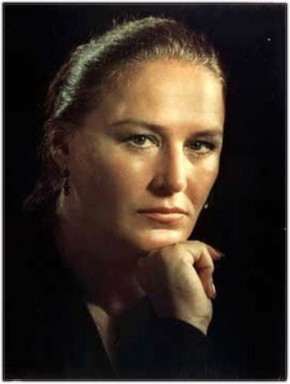
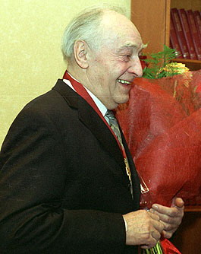
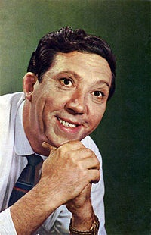
Шедеври російського кіномистецтва
Нонна Мордюкова
В'ячеслав Тихонов
Юрій Нікулін

Slide 6
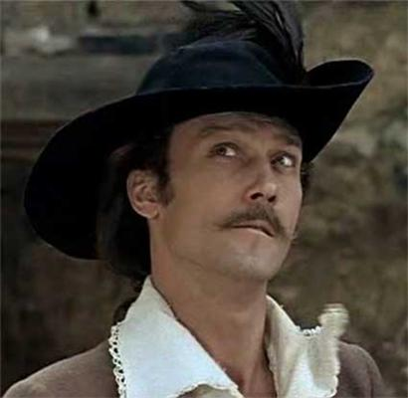
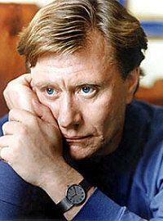
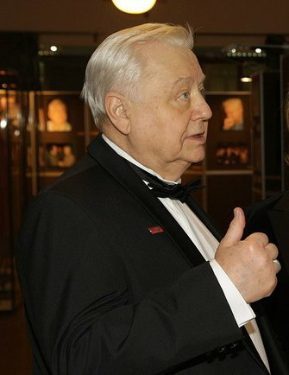
Олег Янковський
Андрій Миронов
Олег Табаков

Slide 7
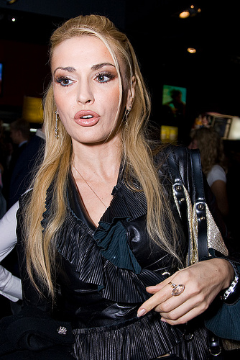
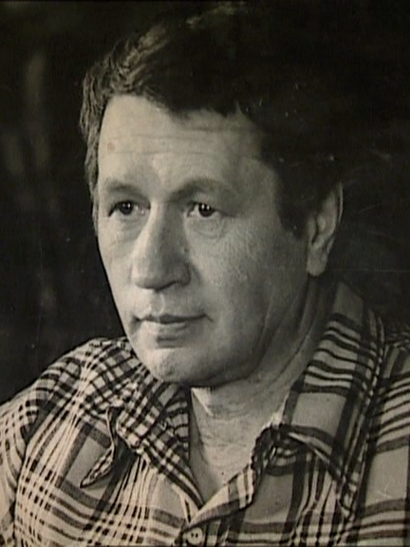
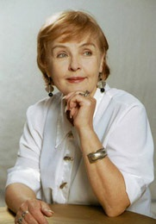
Актори українського кіно
Ольга Сумська
Леонід Биков
Ада Роговцева

Slide 8
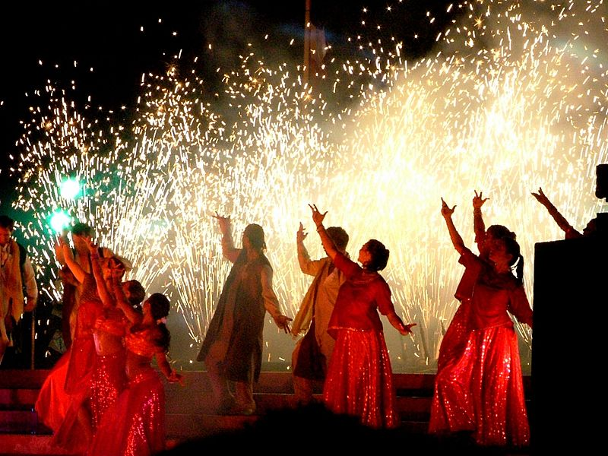
Кіноіндустрія Індії

Slide 9
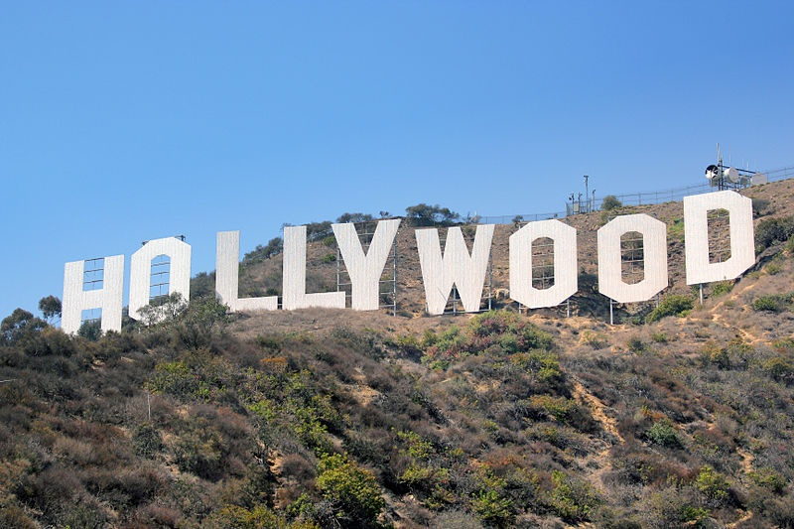
Кінематограф США

Slide 10



Цікавим про цікаве
Престижні премії в області кіномистецтва
“Пальмова гілка” (Канни, Франція)
“Оскар” (США)
“Золотий глобус” (США)

Slide 11
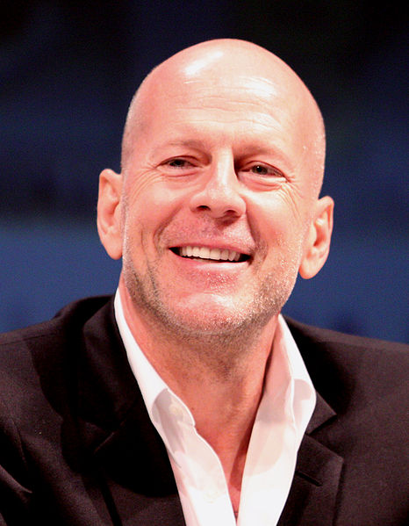
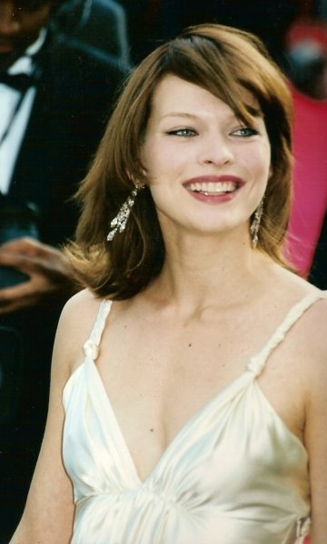
Прокати фільмів
Фільм “Міцний горішок” – в головній ролі знявся Брюс Вілліс. Бюджет фільму склав 110 млн. $
Комедія “Викрутаси” з головною героїнею, яку зіграла наша землячка Міла Йовович, принесла в прокаті 55 млн. $

Slide 12
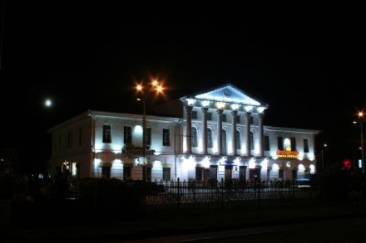

Кінопалаци
Кінотеатр ім. І. П. Котляревського (м. Полтава)
Кінотеатр Братислава (м. Київ)

Slide 13
А у нас кіно знімали
“Вони йшли на схід”
“В бій ідуть одні старики”
“Мелодії української душі”
“Микола Лисенко”

Slide 14
Глянцеві журнали про зірок
«Все про зірок»
«Теленеделя»
«Телегід»
«Віва!»
«Публичные люди»
«Бульвар»

Slide 15
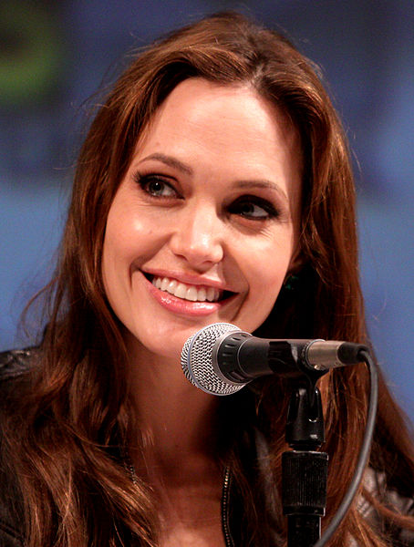
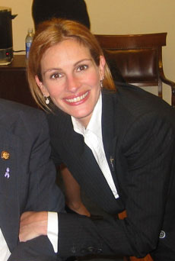
Благодійництво зірок кіно
 | Анджеліна Джолі, акторка, яка виховує 6 дітей – 3 з них – прийомні. Виконує місію Посла Доброї Волі в усіх країнах світу на всіх континентах.
 | Кінодіва Джулія Робертс на доброчинність для дітей-біженців у Лівані віддає щороку 10 млн. доларів.

Slide 16
Гонорари артистів
Сильвестр Сталлоне
«Роккі – 5» (1990) - $ 15 млн.
«Денне світло» (1996) - $ 17,5 млн.
«Гонщик» (2001) - $ 20 млн.

Slide 17
Професії та навчальні заклади, де готують артистів театру та кіно
Актор кіно
Актор театру
Режисер
Інженер по світлу
Продюсер
Сценарист
Декоратор
Київський Національний університет культури

